Slide 1
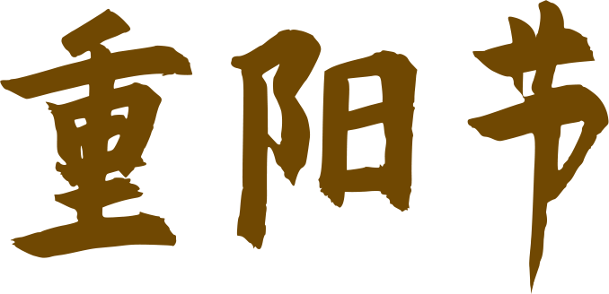
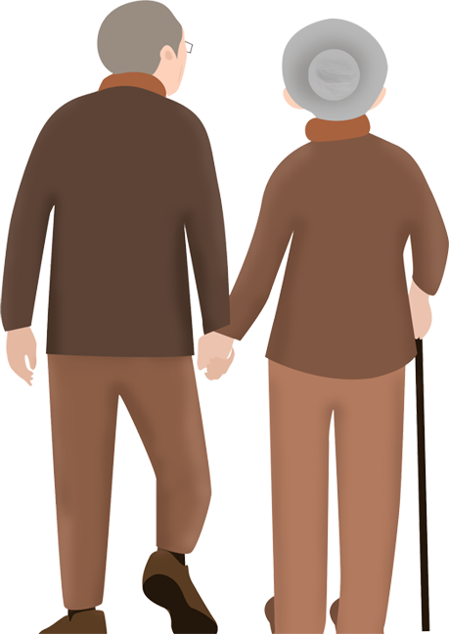

Slide 2
目录
壹
贰
叁
肆
CONTENTS
节日起源
民间习俗
神话传说
重阳诗词

Slide 3
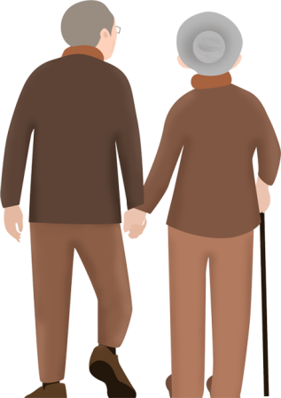
壹
节日起源

Slide 4
壹
重阳节的起源
重阳节的原型之一是古代的祭祀大火的仪式。
作为古代季节星宿标志的“大火”星，在季秋九月隐退，《夏小正》称“九月内火”，“大火”星的退隐，不仅使一向以大火星为季节生产与季节生活标识的古人失去了时间的坐标，同时使将大火奉若神明的古人产生莫名的恐惧，火神的休眠意味着漫漫长冬的到来，因此，在“内火”时节，一如其出现时要有迎火仪式那样，人们要举行相应的送行祭仪。古代的祭仪情形虽渺茫难晓，但还是可以从后世的重阳节仪中寻找到一些古俗遗痕。

Slide 5
壹
重阳的源头，可追溯到先秦之前。《吕氏春秋》之中《季秋纪》载：“（九月）命家宰，农事备收，举五种之要。藏帝籍之收于神仓，祗敬必饬。”“是日也，大飨帝，尝牺牲，告备于天子。”
节日起源
可见当时已有在秋九月农作物丰收之时祭飨天帝、祭祖，以谢天帝、祖先恩德的活动。汉代，《西京杂记》中记西汉时的宫人贾佩兰称：“九月九日，佩茱萸，食蓬饵，饮菊花酒，云令人长寿。
节日起源

Slide 6
壹
长寿之花
菊是长寿之花，又为文人们赞美作凌 赏菊 霜不屈的象征，所以人们爱它、赞它，故常举办大型的菊展。菊展自然多在重阳举行，因为菊与重阳关系太深了。
长寿之花
菊是长寿之花，又为文人们赞美作凌 赏菊 霜不屈的象征，所以人们爱它、赞它，故常举办大型的菊展。菊展自然多在重阳举行，因为菊与重阳关系太深了。
长寿之花
菊是长寿之花，又为文人们赞美作凌 赏菊 霜不屈的象征，所以人们爱它、赞它，故常举办大型的菊展。菊展自然多在重阳举行，因为菊与重阳关系太深了。

Slide 7
壹
贰
壹
叁
隋杜公瞻注云：“九月九日宴会，未知起于何代，然自驻至宋未改。”求长寿及饮宴，构成了重阳节的基础。
隋杜公瞻注云：“九月九日宴会，未知起于何代，然自驻至宋未改。”求长寿及饮宴，构成了重阳节的基础。
隋杜公瞻注云：“九月九日宴会，未知起于何代，然自驻至宋未改。”求长寿及饮宴，构成了重阳节的基础。

Slide 8
贰
民间习俗

Slide 9
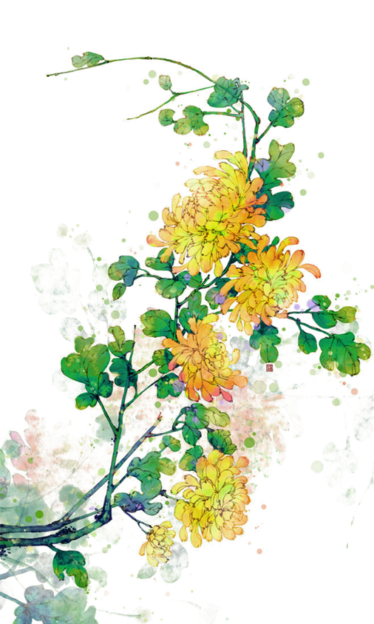
贰
民间习俗
较早有关重阳节的传说，见于梁朝吴均的《续齐谐记》：汝南桓景随费长房游学累年，长房谓曰：“九月九日，汝家中当有灾。宜急去，令家人各作绛囊，盛茱萸，以系臂，登高饮菊花酒，此祸可除。”
民间习俗
较早有关重阳节的传说，见于梁朝吴均的《续齐谐记》：汝南桓景随费长房游学累年，长房谓曰：“九月九日，汝家中当有灾。宜急去，令家人各作绛囊，盛茱萸，以系臂，登高饮菊花酒，此祸可除。”

Slide 10
贰
贰
叁
壹
放纸鹞是惠州过重阳节的主要习俗。换句话说，惠州民间过重阳节是以放纸鹞为主要特征的。此习，除惠州流传的民谣中有叙述以外，光绪《惠州府志》亦有记述。
放纸鹞是惠州过重阳节的主要习俗。换句话说，惠州民间过重阳节是以放纸鹞为主要特征的。此习，除惠州流传的民谣中有叙述以外，光绪《惠州府志》亦有记述。
放纸鹞是惠州过重阳节的主要习俗。换句话说，惠州民间过重阳节是以放纸鹞为主要特征的。此习，除惠州流传的民谣中有叙述以外，光绪《惠州府志》亦有记述。

Slide 11
贰
请输入你的题目
请输入你的题目
请在此处添加详细描述文本，尽量与标题文本语言风格相符合，语言描述尽量简洁生动。
请在此处添加详细描述文本，尽量与标题文本语言风格相符合，语言描述尽量简洁生动。
请输入你的题目
请输入你的题目
请在此处添加详细描述文本，尽量与标题文本语言风格相符合，语言描述尽量简洁生动。
请在此处添加详细描述文本，尽量与标题文本语言风格相符合，语言描述尽量简洁生动。

Slide 12
贰
风筝是五代以后的称谓，五代之前，北方习惯称“纸鸢”，南方则多叫“鹞子”，惠州的“纸鹞”称谓很明显的是保留了五代以前的古老名称，且有“南北混合”的味道。
风筝是五代以后的称谓，五代之前，北方习惯称“纸鸢”，南方则多叫“鹞子”，惠州的“纸鹞”称谓很明显的是保留了五代以前的古老名称，且有“南北混合”的味道。
观点1
观点2
风筝是五代以后的称谓，五代之前，北方习惯称“纸鸢”，南方则多叫“鹞子”，惠州的“纸鹞”称谓很明显的是保留了五代以前的古老名称，且有“南北混合”的味道。
风筝是五代以后的称谓，五代之前，北方习惯称“纸鸢”，南方则多叫“鹞子”，惠州的“纸鹞”称谓很明显的是保留了五代以前的古老名称，且有“南北混合”的味道。
观点3
观点4
风筝是五代以后的称谓，五代之前，北方习惯称“纸鸢”，南方则多叫“鹞子”，惠州的“纸鹞”称谓很明显的是保留了五代以前的古老名称，且有“南北混合”的味道。
风筝是五代以后的称谓，五代之前，北方习惯称“纸鸢”，南方则多叫“鹞子”，惠州的“纸鹞”称谓很明显的是保留了五代以前的古老名称，且有“南北混合”的味道。
观点5
观点6

Slide 13
叁
神话传说

Slide 14
叁
神话传说
神话传说
长房谓曰：“九月九日，汝家中当有灾。宜急去，令家人各作绛囊，盛茱萸，以系臂，登高饮菊花酒，此祸可除。”
长房谓曰：“九月九日，汝家中当有灾。宜急去，令家人各作绛囊，盛茱萸，以系臂，登高饮菊花酒，此祸可除。”
神话传说
神话传说
长房谓曰：“九月九日，汝家中当有灾。宜急去，令家人各作绛囊，盛茱萸，以系臂，登高饮菊花酒，此祸可除。”
长房谓曰：“九月九日，汝家中当有灾。宜急去，令家人各作绛囊，盛茱萸，以系臂，登高饮菊花酒，此祸可除。”

Slide 15
叁
神话传说
景如言，齐家登山。夕还，见鸡犬牛羊一时暴死。长房闻之曰：“此可代也。”今世人九日登高饮酒，妇人带茱萸囊，盖始于此。
神话传说
景如言，齐家登山。夕还，见鸡犬牛羊一时暴死。长房闻之曰：“此可代也。”今世人九日登高饮酒，妇人带茱萸囊，盖始于此。
神话传说
景如言，齐家登山。夕还，见鸡犬牛羊一时暴死。长房闻之曰：“此可代也。”今世人九日登高饮酒，妇人带茱萸囊，盖始于此。
神话传说
景如言，齐家登山。夕还，见鸡犬牛羊一时暴死。长房闻之曰：“此可代也。”今世人九日登高饮酒，妇人带茱萸囊，盖始于此。

Slide 16
肆
重阳诗词

Slide 17
肆
过故人庄
孟浩然
故人具鸡黍，邀我至田家。
绿树村边合，青山郭外斜。
开轩面场圃，把酒话桑麻。
待到重阳日，还来就菊花。
九月九日玄武山旅眺
唐 卢照邻
九月九日眺山川，
归心望积风烟。
他乡共酌金花酒，
万里同悲鸿雁天 。

Slide 18
肆
登高
杜甫
风急天高猿啸哀, 渚清沙白鸟飞回。
无边落木萧萧下, 不尽长江滚滚来。
万里悲秋常作客, 百年多病独登台。
艰难苦恨繁霜鬓, 潦倒新停浊酒杯。

Slide 19
谢谢观看

